Slide 1
校园报修、教学设备补充系统
齐尽欢 2014080268
陈建光 2016130201

Slide 2
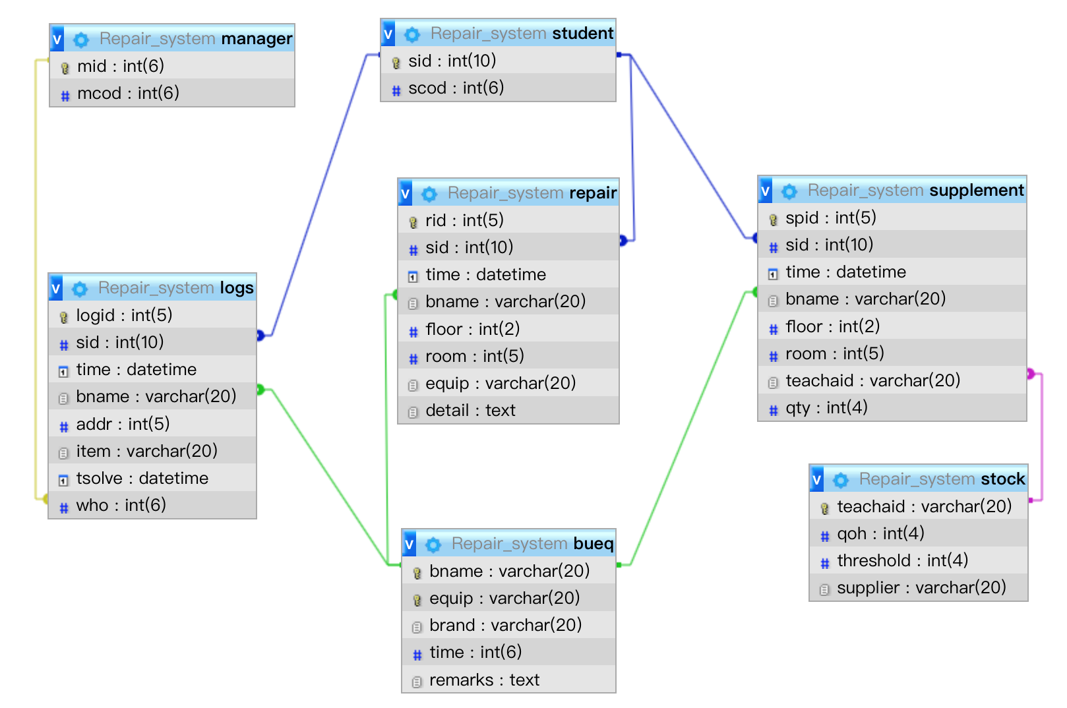
数据库表格设计

Slide 3
功能介绍
登录界面 学生入口 && 管理员入口
学生操作 设备报修 && 教学用具补充（使用两个存储过程）
管理员操作 查看报修表、教学用具补充表、日志表、库存表、设备信息表 进行“确认处理”操作
触发器 处理报修表后，增加日志 处理补充表后， 判断库存、阈值，增加日志

